Slide 1
Modelo dinámico simplificado
Trata de manera independiente
Periodo fértil por cada especie.
Solo es posible la interacción mutualista durante ese periodo. Desplazamiento del inicio de la floración aleatorio. Solo hacemos oscilar el de las plantas.
Periodo reproductivo por cada especie.
Todo el año.
Periodo letal por cada especie.
Todo el año.
Implementación rápida. Es posible hacer que las variaciones sigan un patrón.

Slide 2
Modelo dinámico simplificado (1 planta, 2 polinizadores)
año 1 (óptimo)
año 2
Periodo de floración de la planta 1
El punto central oscila
T_{pl1_max}
T_{pl1_max}
Planta 1
b₁₁
b₂₁
0.9 b₁₁
0.9 b₂₁
T_{pol1_max}
T_{pol1_max}
Pol 1
b*₁₁
0.9 b*₁₁
b*₁₂
0.9 b*₁₂
Pol 2
T_{pol2_max}
T_{pol2_max}
Coincidencia 100%
Coincidencia 90%

Slide 3
T_{pl}
p
x
1
|x| <= T_{pl}/2
p = 1 – x * 2/T_{pl}
p = % solapamiento
x = N (0,σ)
T_{pl}/2
|x|
p es el factor que multiplica a todos los bij planta <-> polinizadores. Se recalcula cada año

Slide 4
Tres tipos de perturbación
Gaussiana
La oscilación del punto medio de floración sigue una gaussiana de media 0 y desviación estándar especificada por la interfaz de usuario.
Gaussiana creciente
La desviación estándar crece linealmente σ = σ_{ini} (1+ pendiente * t/Tsimulacion)
Gaussiana cíclica
La desviación estándar crece linealmente σ = σ_{ini} 0.5*(1+sin(2*π∗t/periodo))

Slide 5
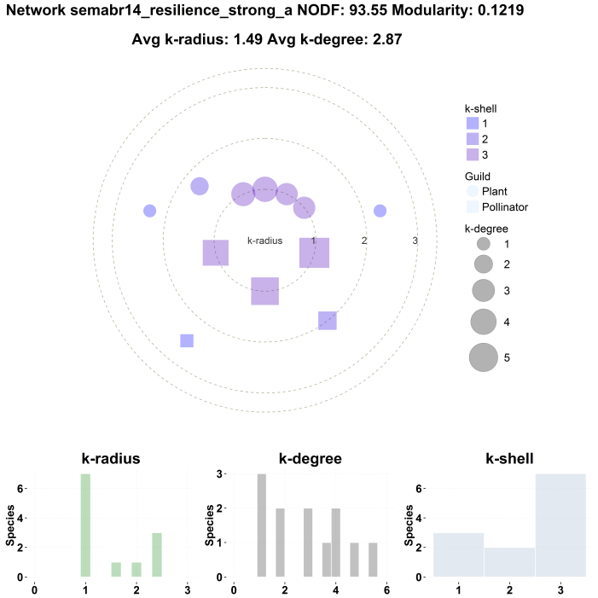
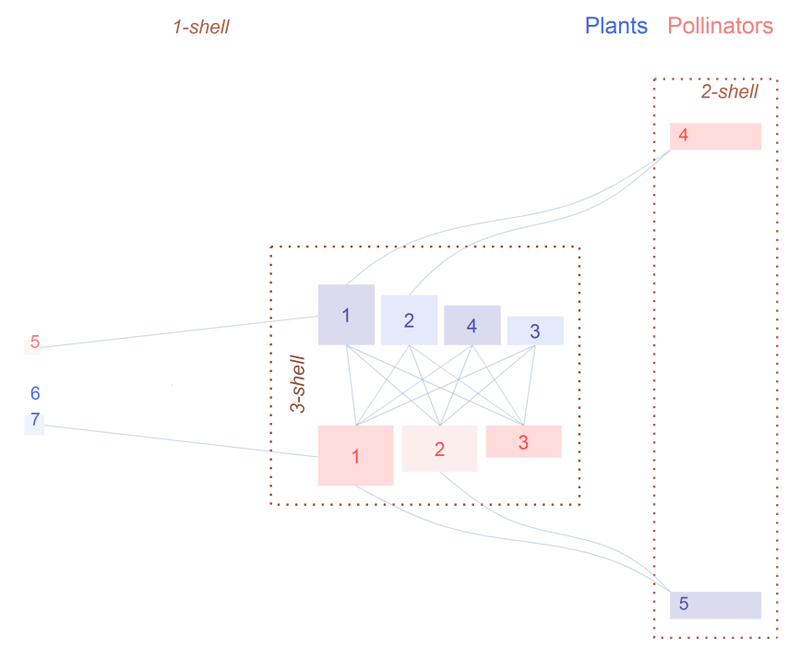
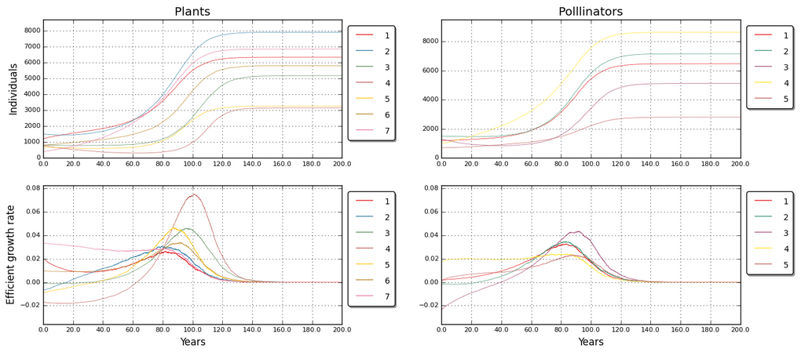

Slide 6



Slide 7
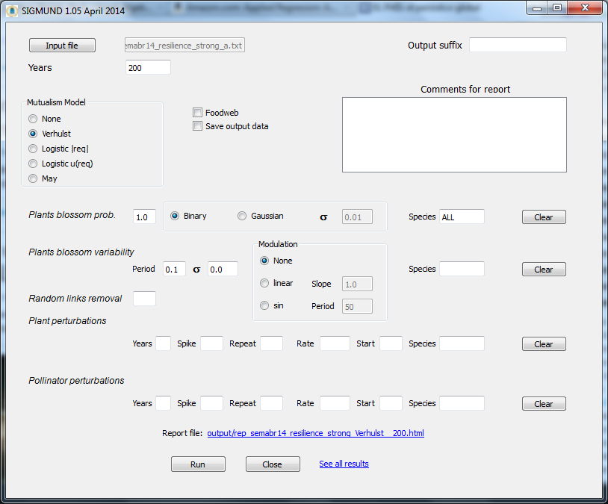

Slide 8
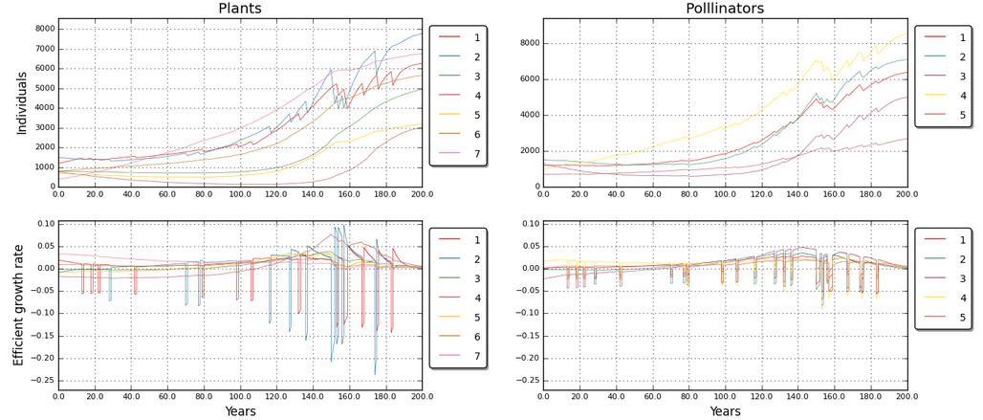
Oscilación binaria de la intensidad de floración
El crecimiento de todo el sistema se retrasa

Slide 9
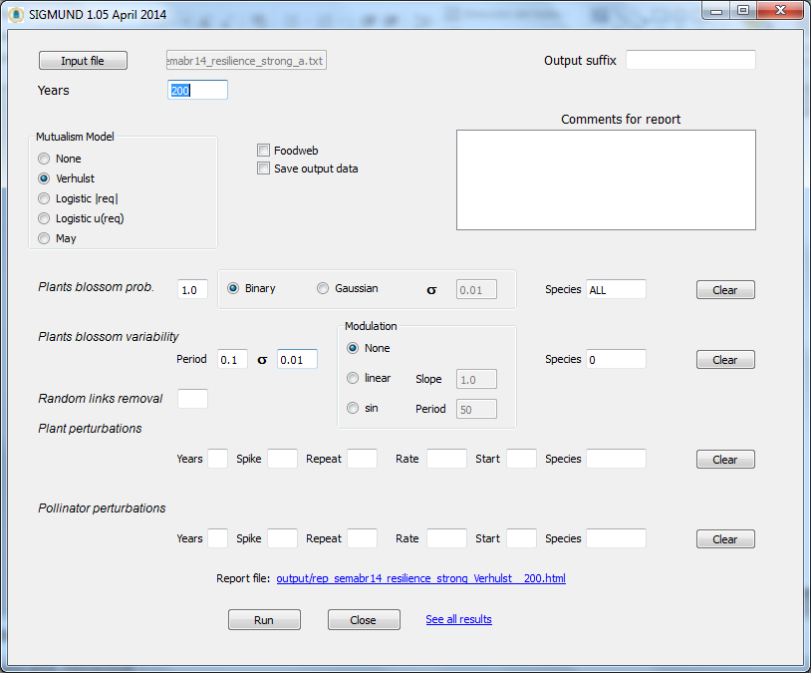

Slide 10
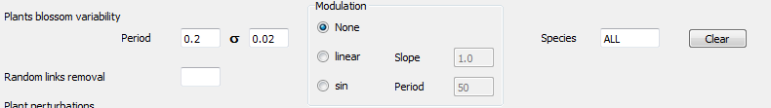
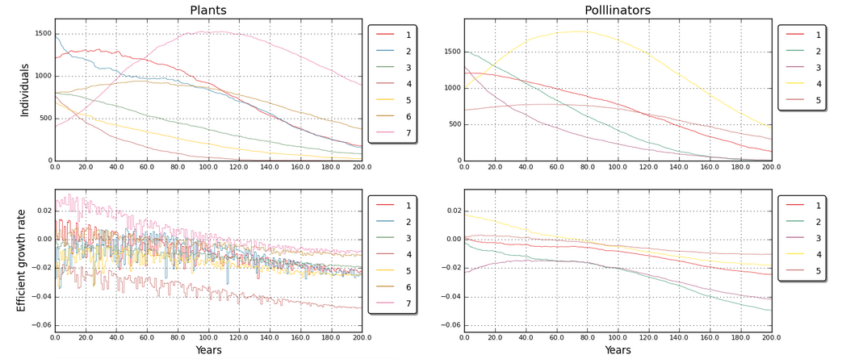
El crecimiento de todo el sistema se retrasa

Slide 11
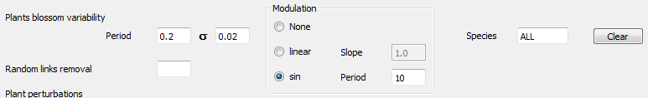
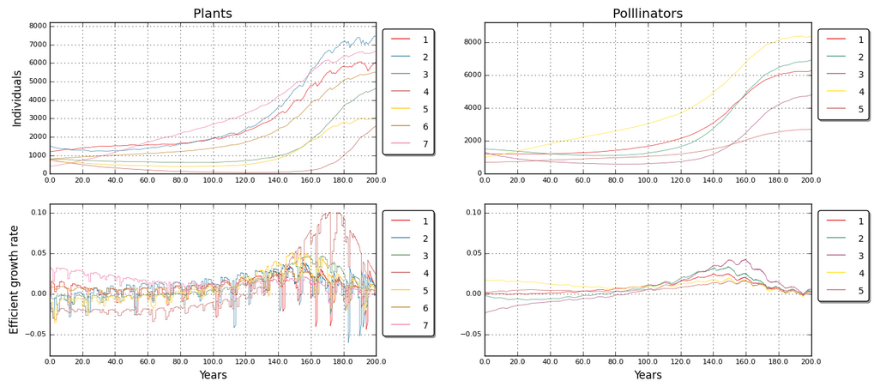
El crecimiento de todo el sistema se retrasa

Slide 12
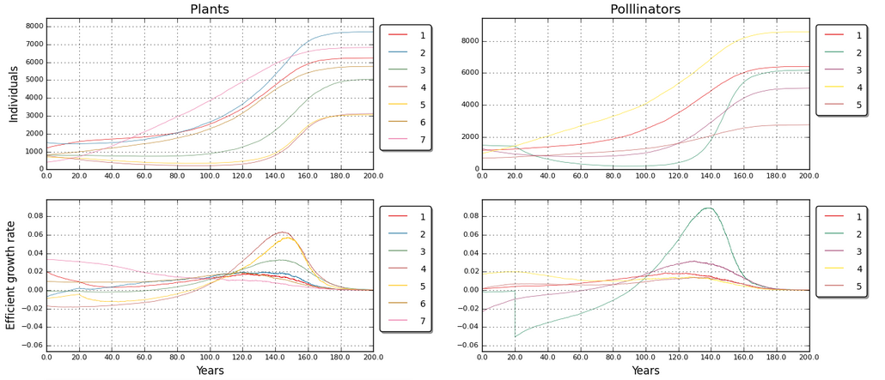
El crecimiento de todo el sistema se retrasa

Slide 13
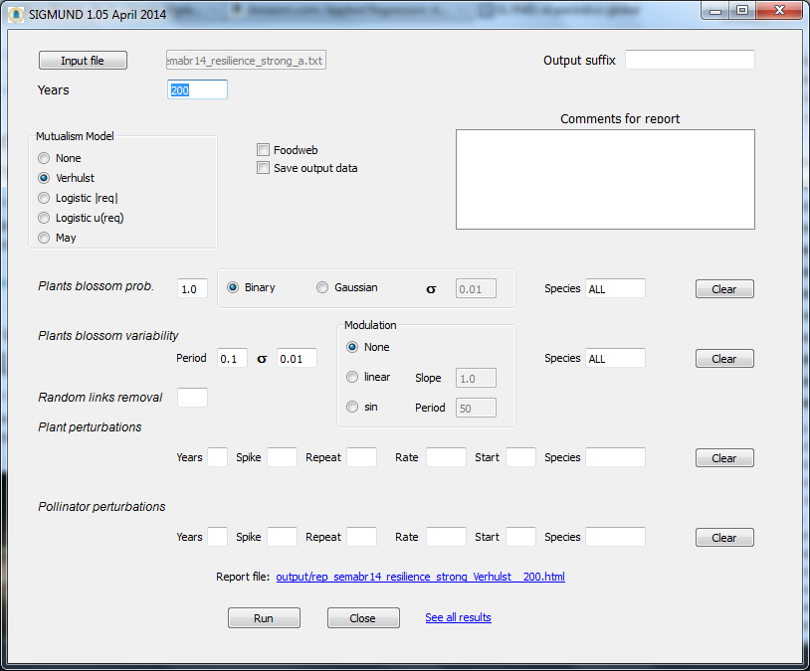

Slide 14
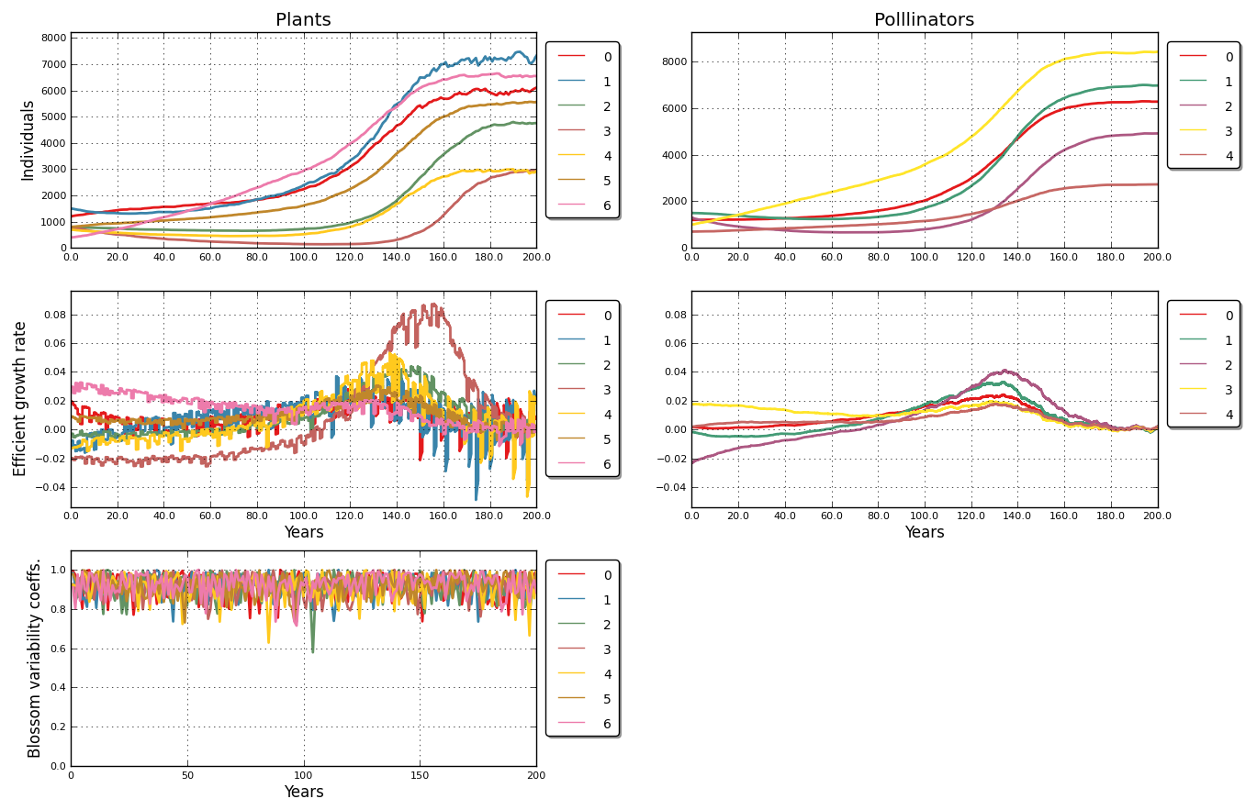
Oscilación gaussiana de la floración
Media 0
Periodo de coincidencia 20% del año
σ 0.01%
Afecta a todas las plantas
Al crecer el periodo de coincidencia el sistema es más resistente

Slide 15
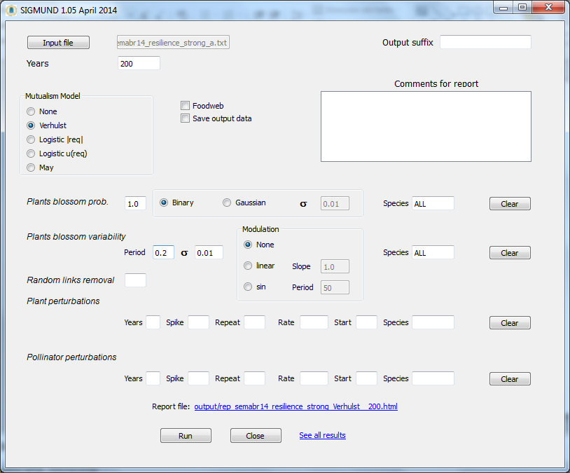

Slide 16
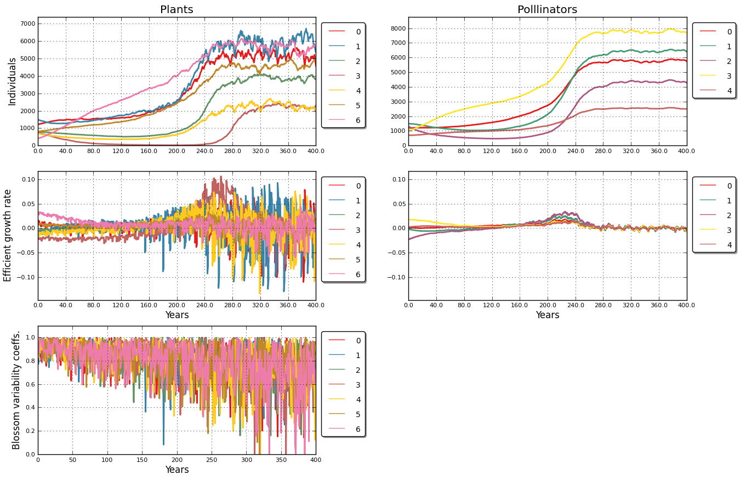
Oscilación gaussiana creciente
Media 0
Periodo de coincidencia 10% del año
0.005 % (1 + pendientre * x) x = tiempo/tiempo total
Pendirente = 3
Afecta a todas las plantas

Slide 17


Slide 18
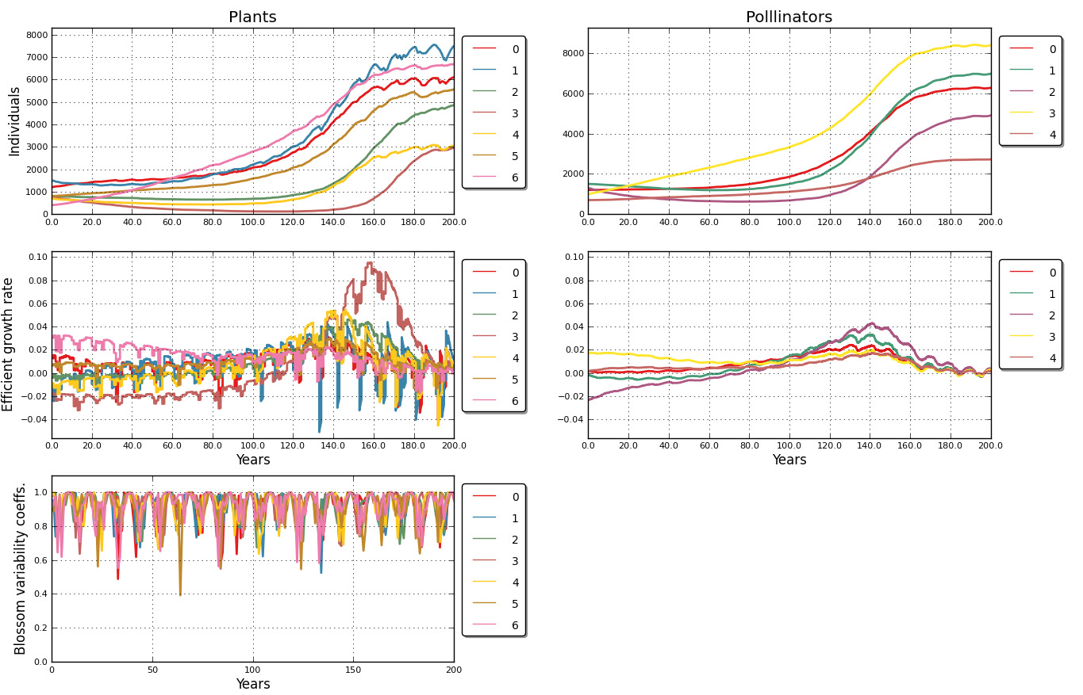
Oscilación gaussiana cíclica
Media 0
Periodo de coincidencia 10% del año
0.01%
Periodo de la oscilación 10 años
Afecta a todas las plantas
Al crecer el periodo de coincidencia el sistema es más resistente

Slide 19
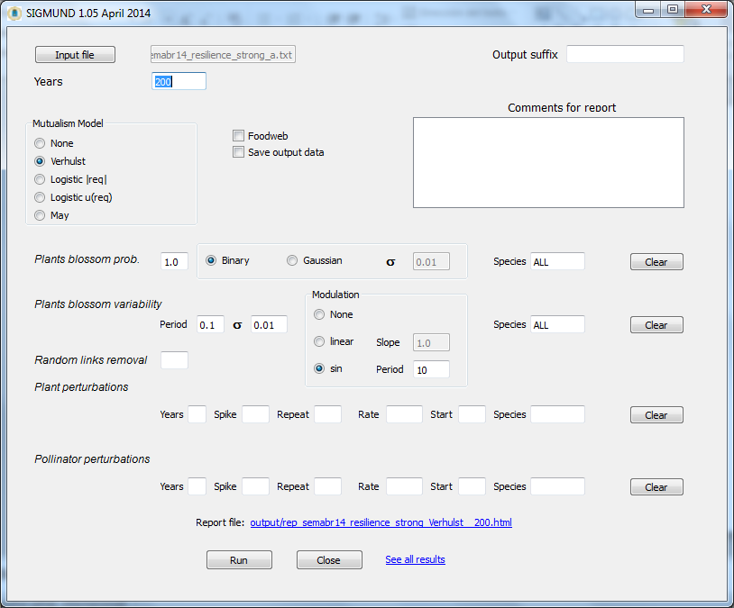

Slide 20
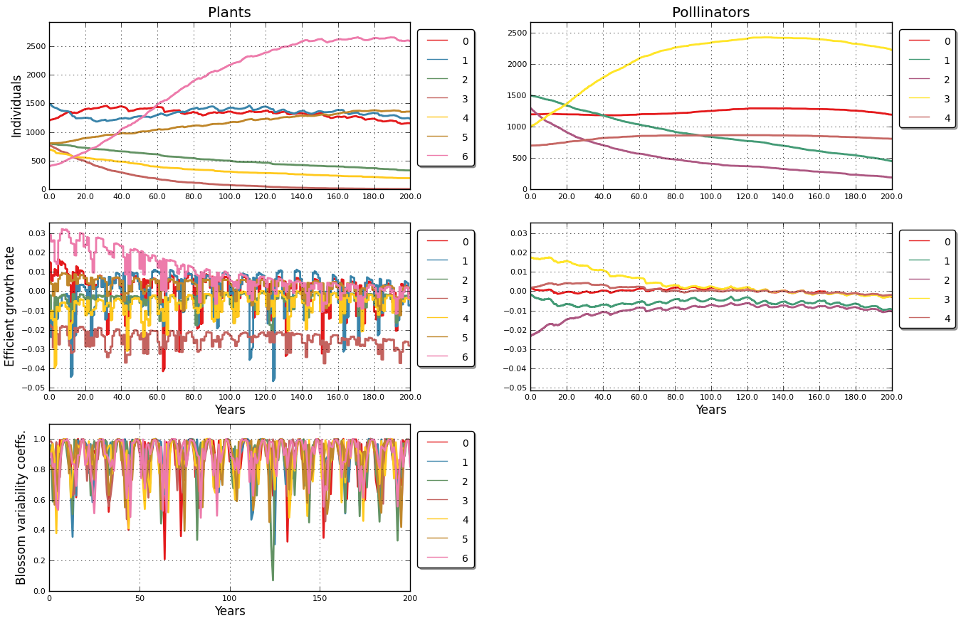
Oscilación gaussiana cíclica
Media 0
Periodo de coincidencia 10% del año
0.015%
Periodo de la oscilación 10 años
Afecta a todas las plantas
En este caso el sistema se destruye

Slide 21
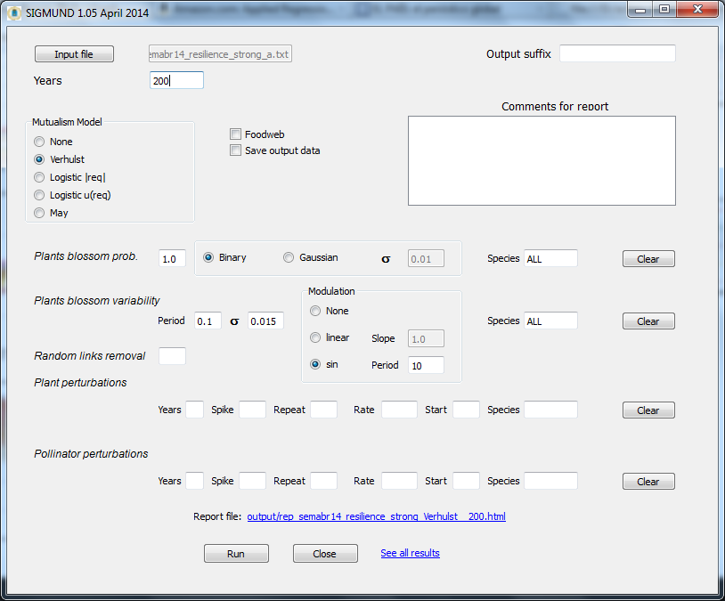

Slide 22
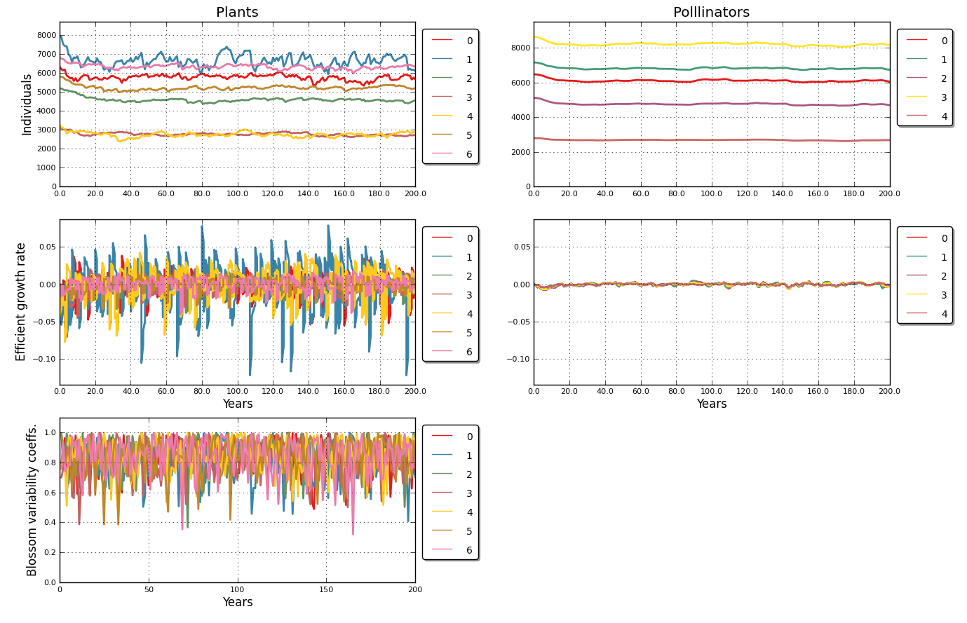
Red en máximos de inicio
Oscilación gaussiana, media 0
Periodo de coincidencia 10% del año
σ 0.01%
Afecta a todas las plantas
El sistema resiste

Slide 23
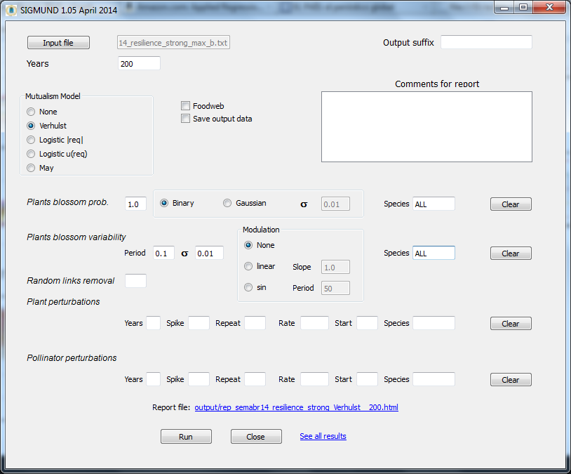

Slide 24
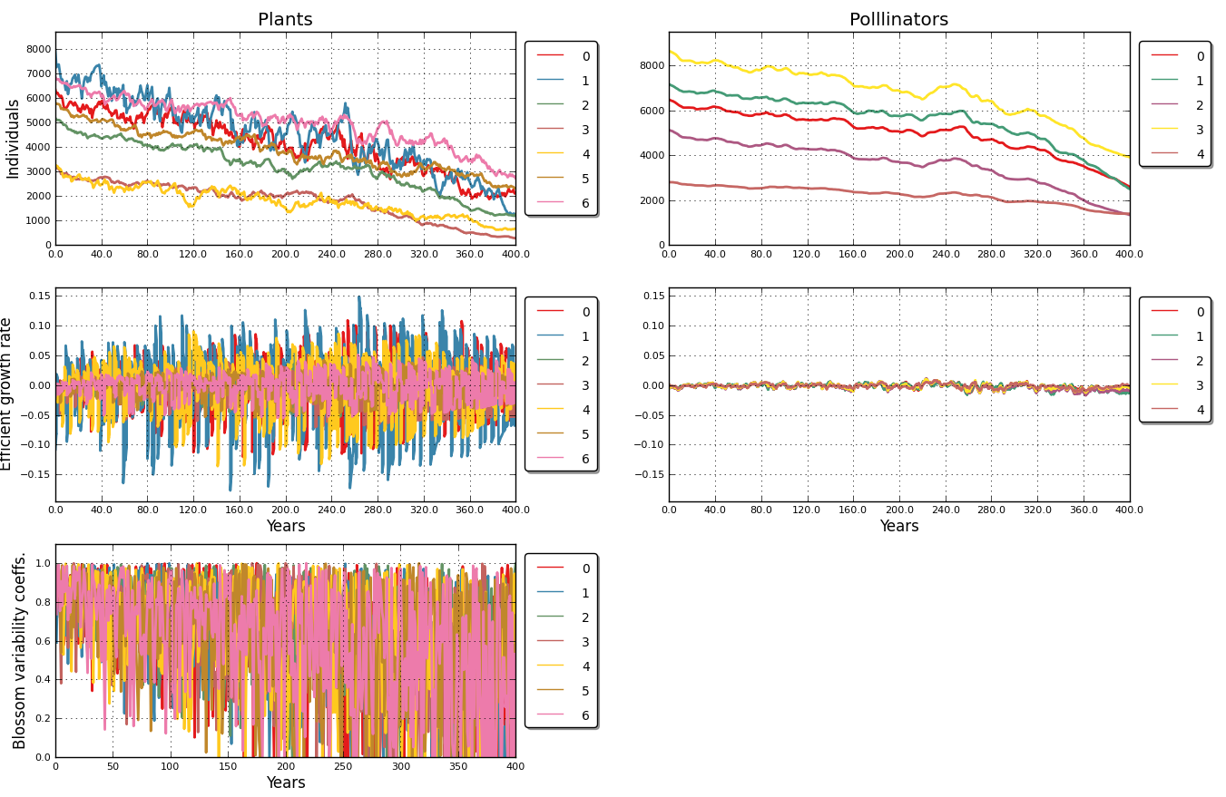
Red en máximos de inicio
Oscilación gaussiana creciente, media 0
Periodo de coincidencia 10% del año
σ 0.01%, pendiente 3
Afecta a todas las plantas
El sistema se destruye

Slide 25


Slide 26
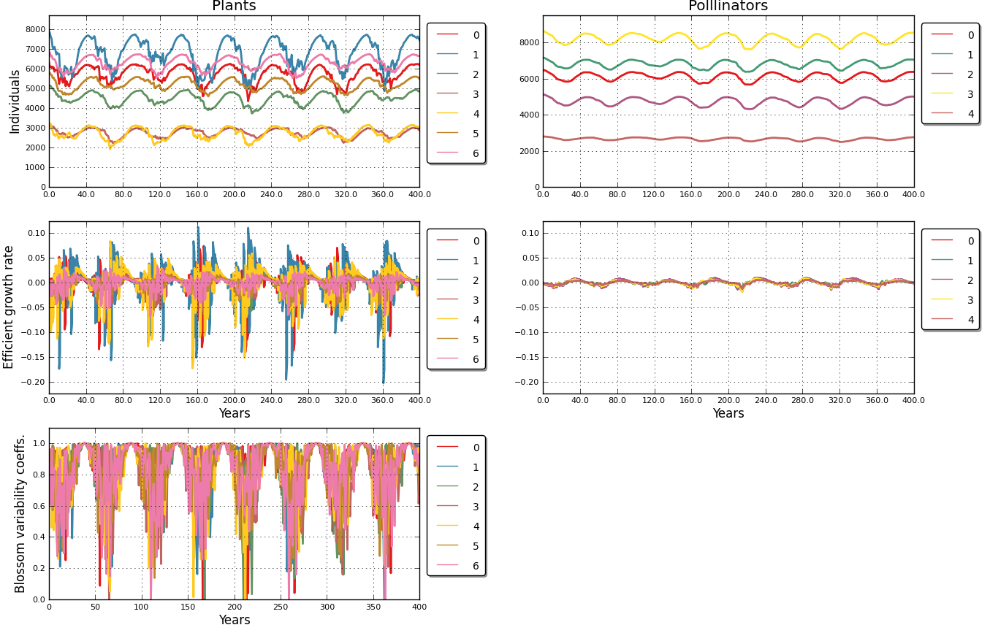
Red en máximos de inicio
Oscilación gaussiana cíclica, media 0
Periodo de coincidencia 10% del año
σ 0.02%, ciclo 50 años
Afecta a todas las plantas
El sistema es mucho más estable ante perturbaciones cíclicas

Slide 27
